Slide 1
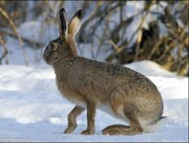
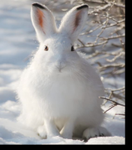
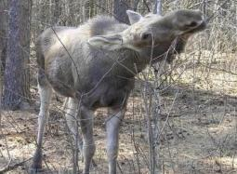
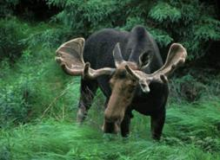
Слайд 1
1. Чем питается заяц?
2. Почему заяц зимой легко передвигается?
3. Что делают зайцы в сильные морозы?
1. Чем питаются лоси?
2. Что теряют лоси время от времени?

Slide 2
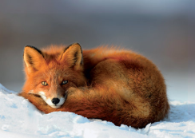
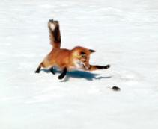
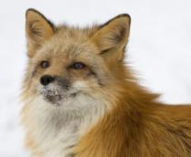
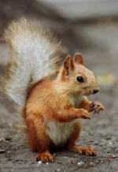
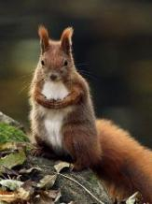
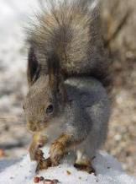
Слайд 2
1. Что является основной пищей лисы?
2. Как лиса охотится на грызунов?
1. Где белка делает своё гнездо?
2. Делает ли белка запасы на зиму?
3. Что является главным кормом белки?

Slide 3
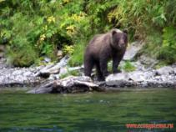
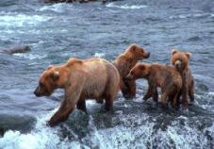
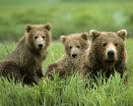
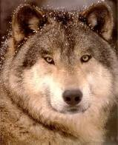
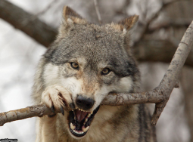
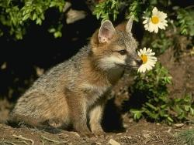
Слайд 3
1. Почему медведь становится агрессивным?
2. Чем питаются медведи?
3. Когда у них появляются медвежата?
1. Чем питаются волки?
2. Чем волк отличается от других животных?

Slide 4
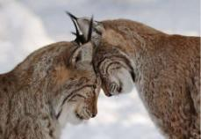
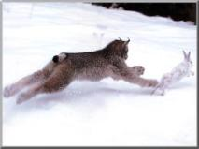
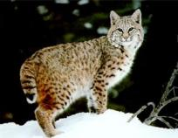
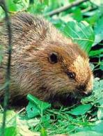
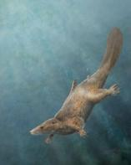
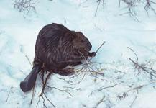
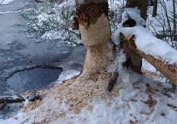
Слайд 4
1. Чем рысь отличается от других животных?
2. Как она добывает пищу?
3. Когда у неё появляется потомство?
1. Где обитает бобр?
2. Что самое любопытное в образе жизни бобра?
3. Прежде, чем приступить к трапезе, что делает бобр?

